Slide 1

Projet Maths-Infos
sur la Transformée de Fourier rapide
Romain JACQUIEZ, Antoine BERENGUER et Théo HIPAULT

Slide 2
Sommaire
Introduction
Réflexion Mathématique
Documentation
Test Junit
Gestion du code
Doxygen
Démonstration
Conclusion

Slide 3
Introduction

Slide 4
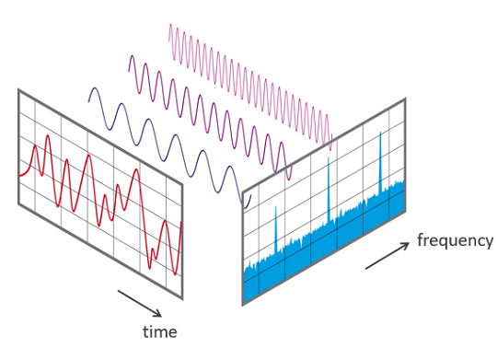
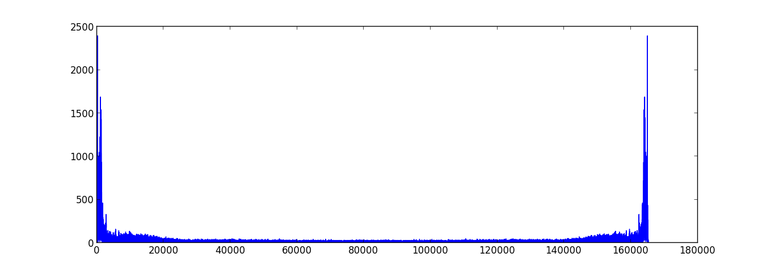
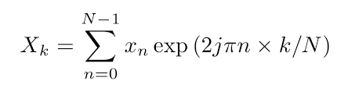
Réflexion Math.

Slide 5
Documentation
Cahier de conception général :
Prototypes
Arbre d’appel
Structures des données
Cahier général de recettes :
Exigences
Test des exigences
Tableau des anomalies

Slide 6

Test JUnit
Utilisation de librairies JUnit 4 et 5 :
Multiples tests unitaires
Vérification du code
Débogage du programme

Slide 7

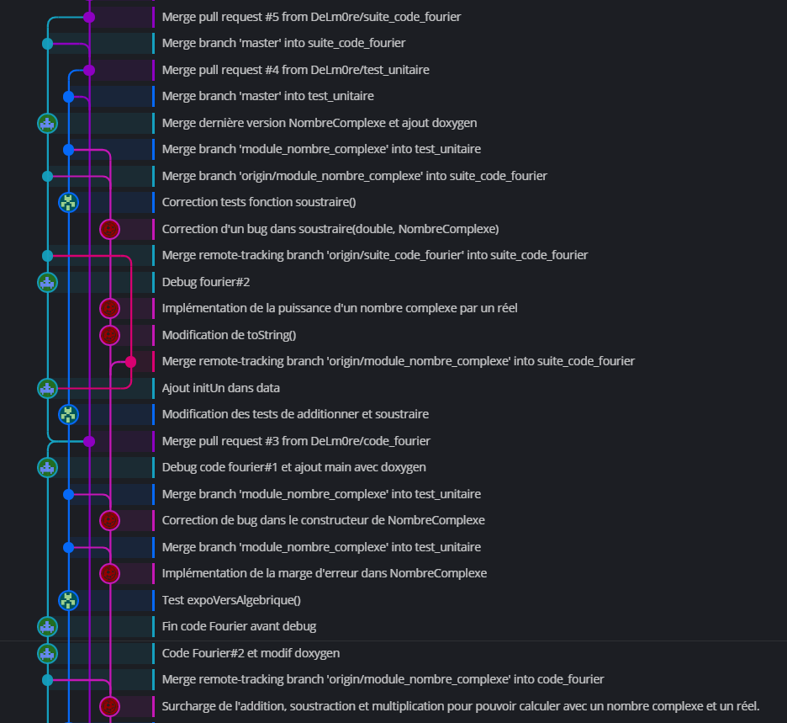

Gestion du code
GitHub via le software GitKraken :
Versionning
Visibilité de l'avancement
Fusion du code

Slide 8
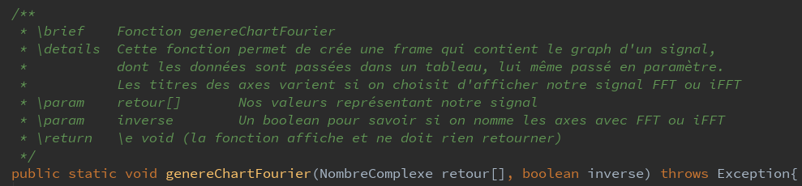
Doxygen
Pour la documentation de notre programme, Doxygen !
Similaire à la Javadoc
Commentaire complet des parties du code
Une documentation Web complète
http://localhost:63342/Projet_MI/isen/projet/doxygen/html/index.html

Slide 9


Démonstration
&

Slide 10
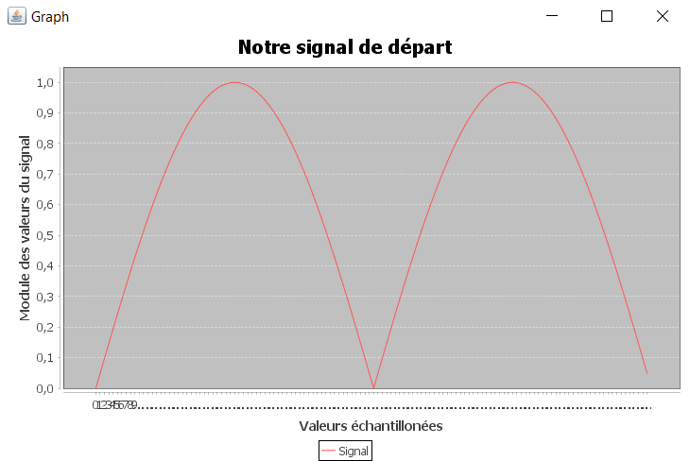
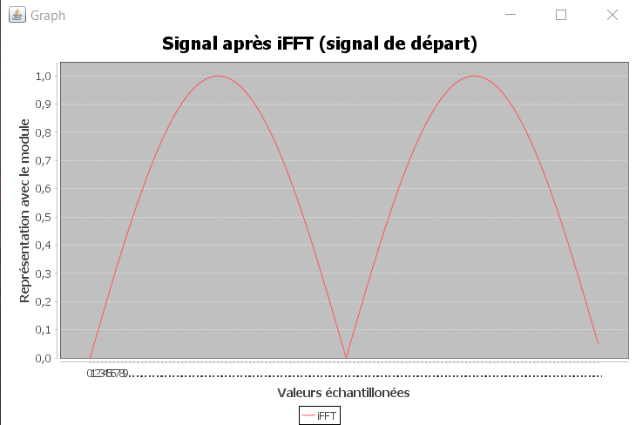
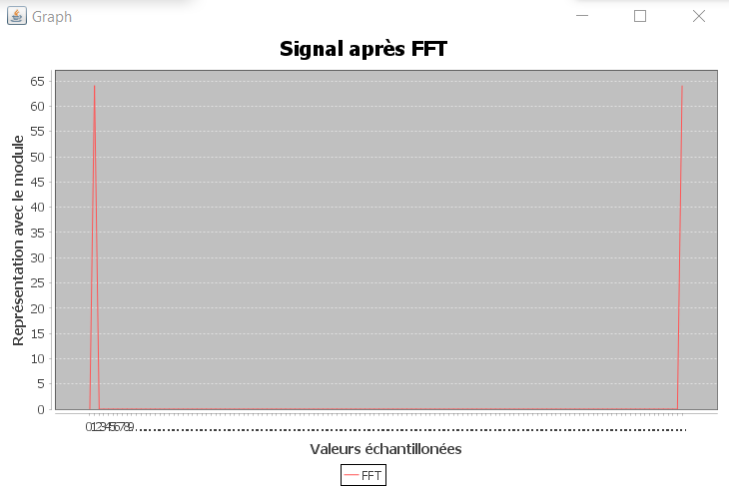
Conclusion

Slide 11

MERCI DE VOTRE ÉCOUTE
Avez-vous des questions ?
Fin de la présentation

